Slide 1
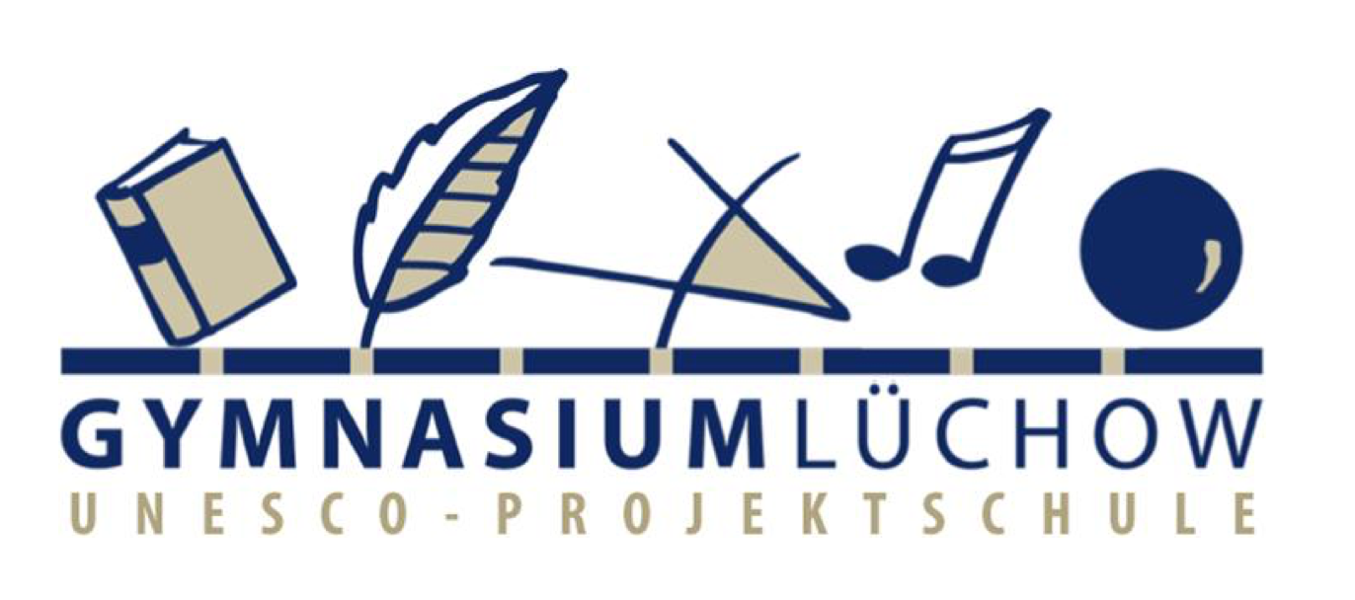
Grenzen überwinden
Kerstin Lüttich - Gymnasium Lüchow - 27.02.2026
Schule ohne Rassismus - Schule mit Courage

Slide 2

Der Beginn…

Slide 3


Grenzen überwinden - Kooperationspartner finden
- „Freie Bühne Wendland“ mit zwei SchauspielerInnen
- „KURVE Wustrow“ zur fachlichen Beratung und inhaltlichen Erarbeitung

Slide 4

Theaterstück der besonderen Art
selbst geschriebenes Theaterstück des DS-Kurses 13
viele Themen diskutiert: Feminismus, Homophobie, rechte Ideologie und Hetze
Ausgangspunkt: Schülerbeobachtungen im Internet, öffentlichen Raum, privaten Umfeld (rechte Parolen, Ausgrenzung, Hasskommentare)
einzelne Szenen improvisiert und entwickelt
nach und nach zu einem Theaterstück verbunden
zusätzliche Nutzung von Videoszenen, um soziale Medien als radikalisierendes Element einzubeziehen

Slide 5
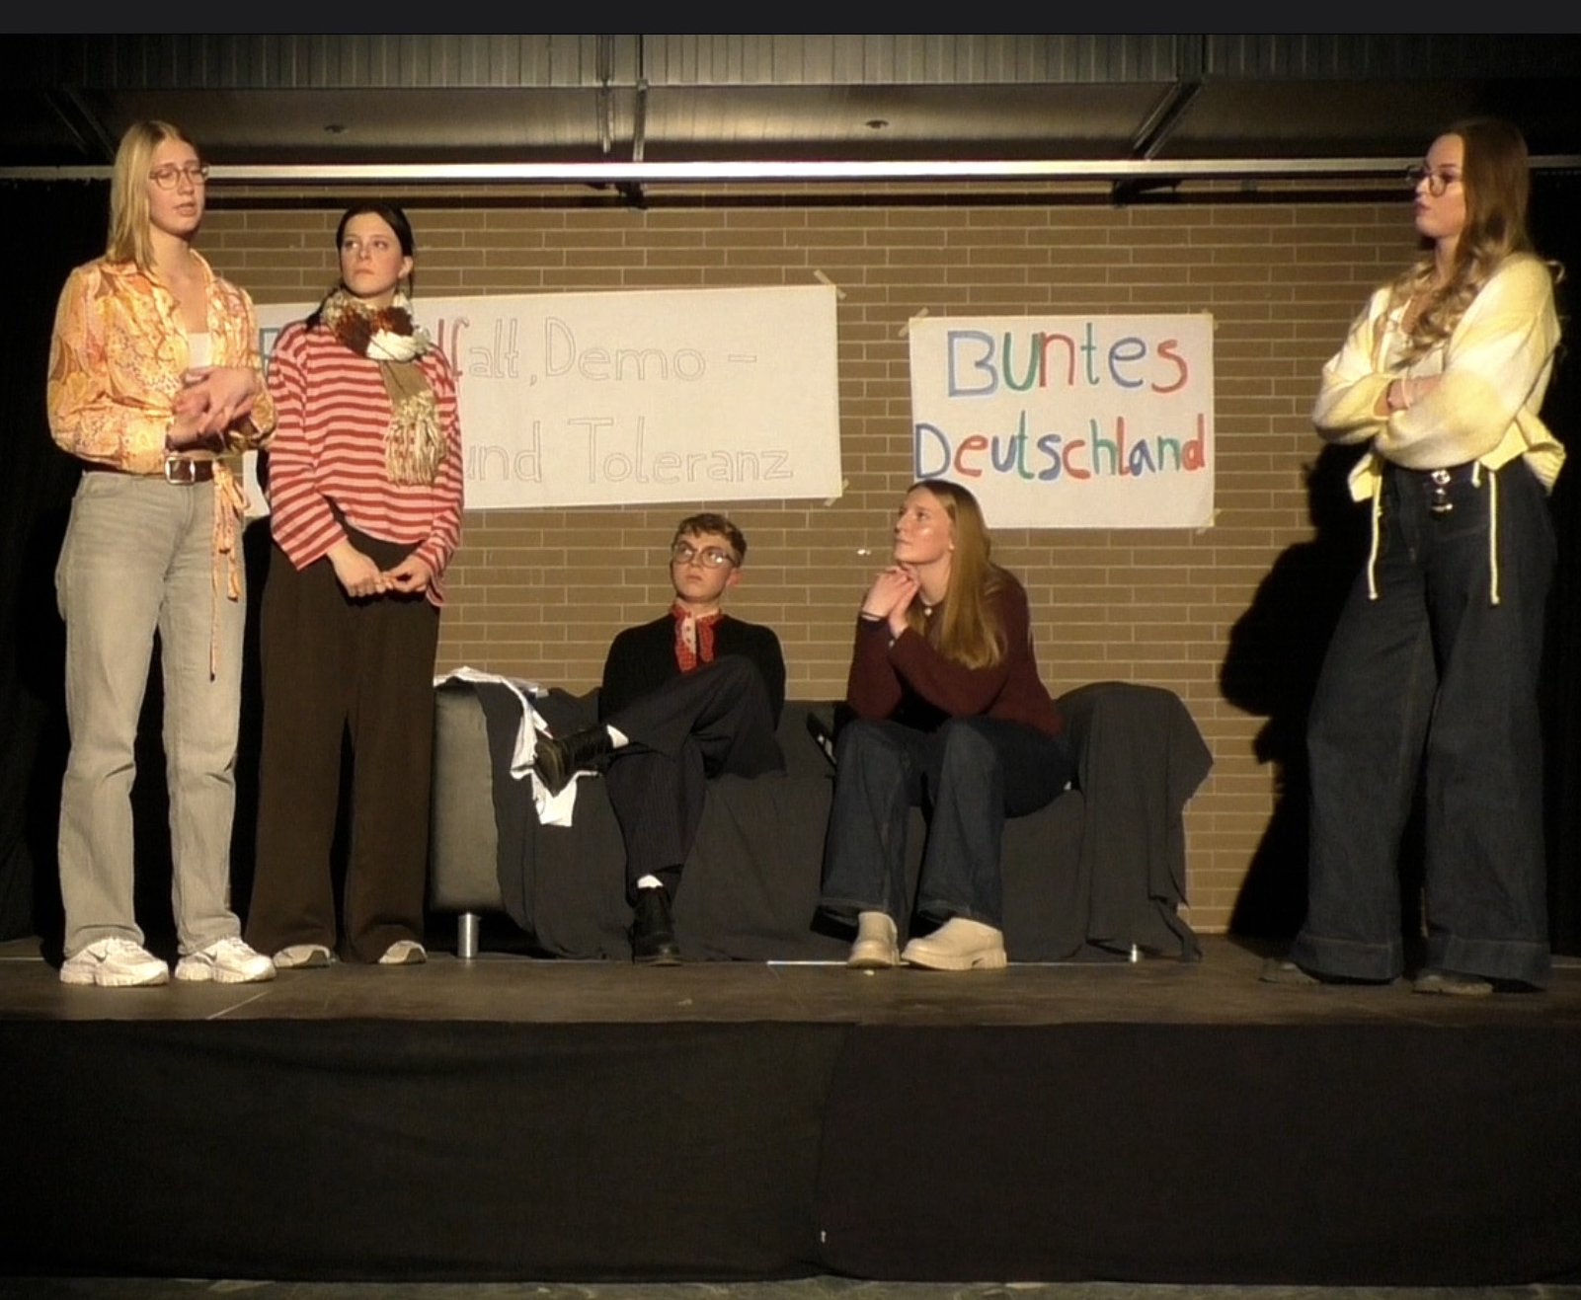
Beziehungen von Freundschaften, die durch unvereinbare politische Einstellungen unter Druck geraten und zu zerbrechen drohen
Konflikt: Ideologie vs. emotionale Verbindung
eine Gruppe engagiert sich offen für Demokratie
andere Gruppe radikalisiert sich, plant Gewalt und nutzt gezielt Hetze und Einschüchterung

Slide 6
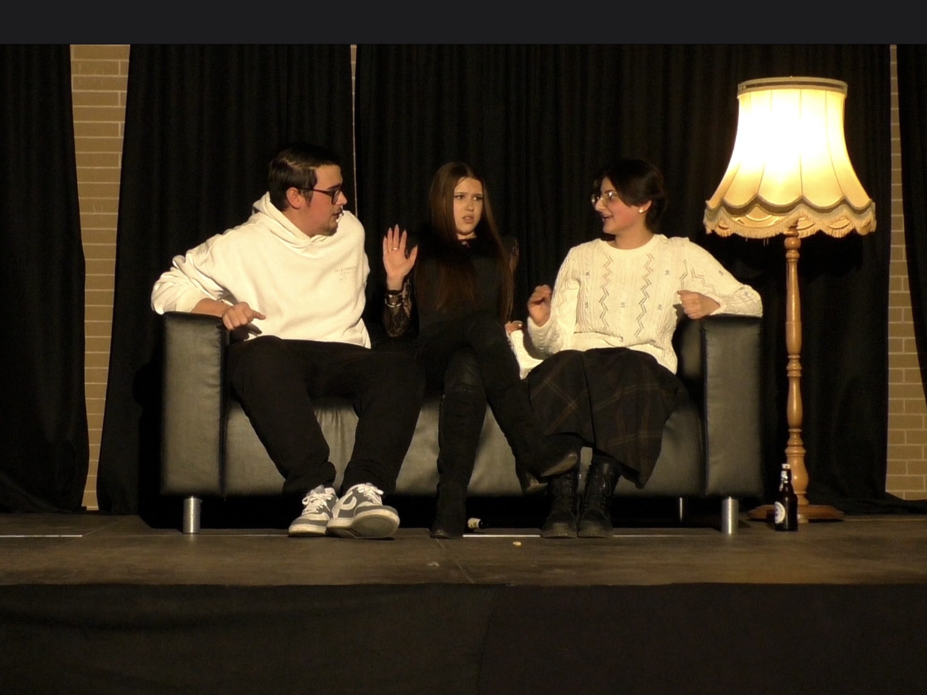
Stück soll die unterschiedlichen Wege der Gruppen sichtbar machen
Konsequenzen für die Beteiligten:
besonders Frauen und innerhalb der rechten Strukturen instrumentalisierte bzw. abgewertete marginalisierte Gruppen
Ursachen der Radikalisierung: Unsicherheit, Gruppendruck, Angst vor Ausgrenzung, Bedürfnis nach Identität

Slide 7
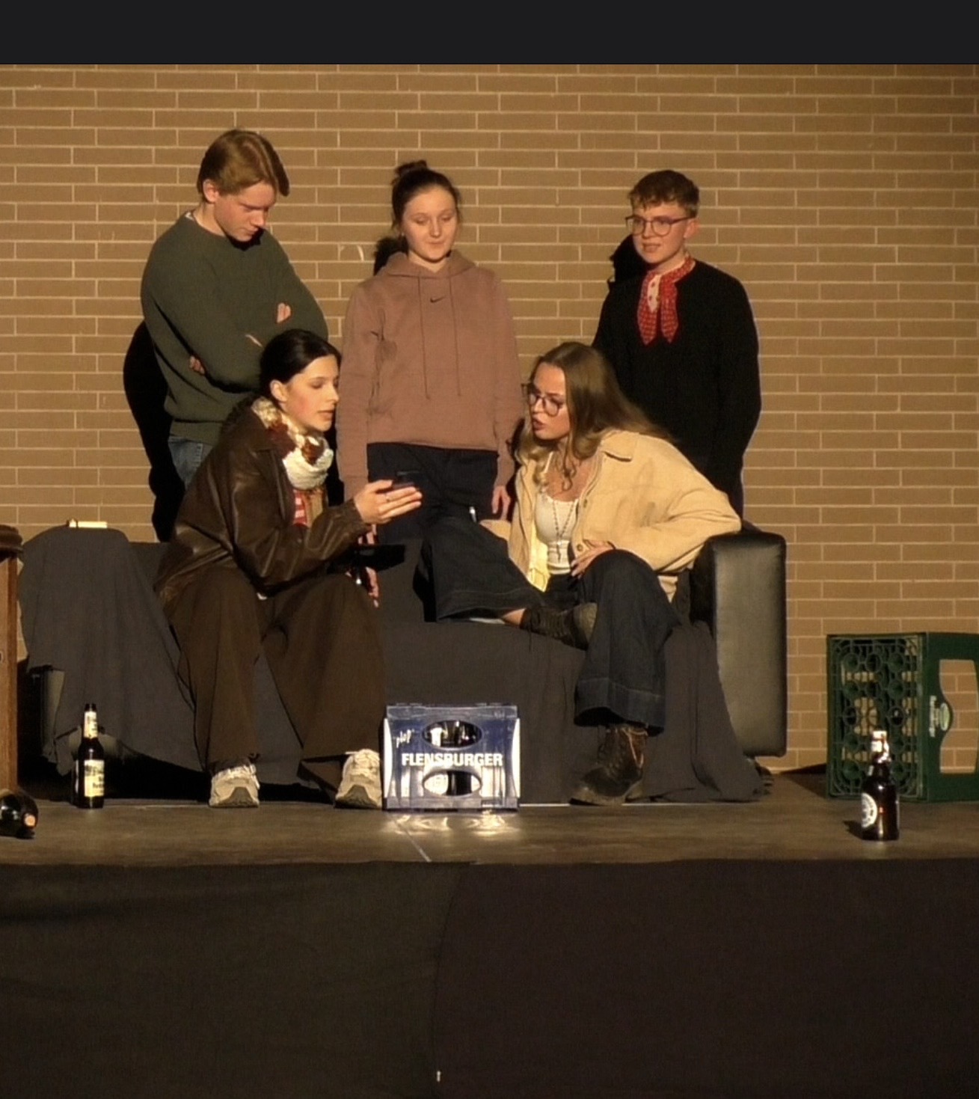
keine einfachen Antworten
Zusammenhänge sichtbar machen
sensibilisieren
zum Nachdenken anregen
Wie schnell kann aus einem „Wir“ ein „Wir und die anderen“ werden…
Nach dem Stück: Selbstreflektion der SchauspielerInnen und Diskussion mit dem Publikum

Slide 8
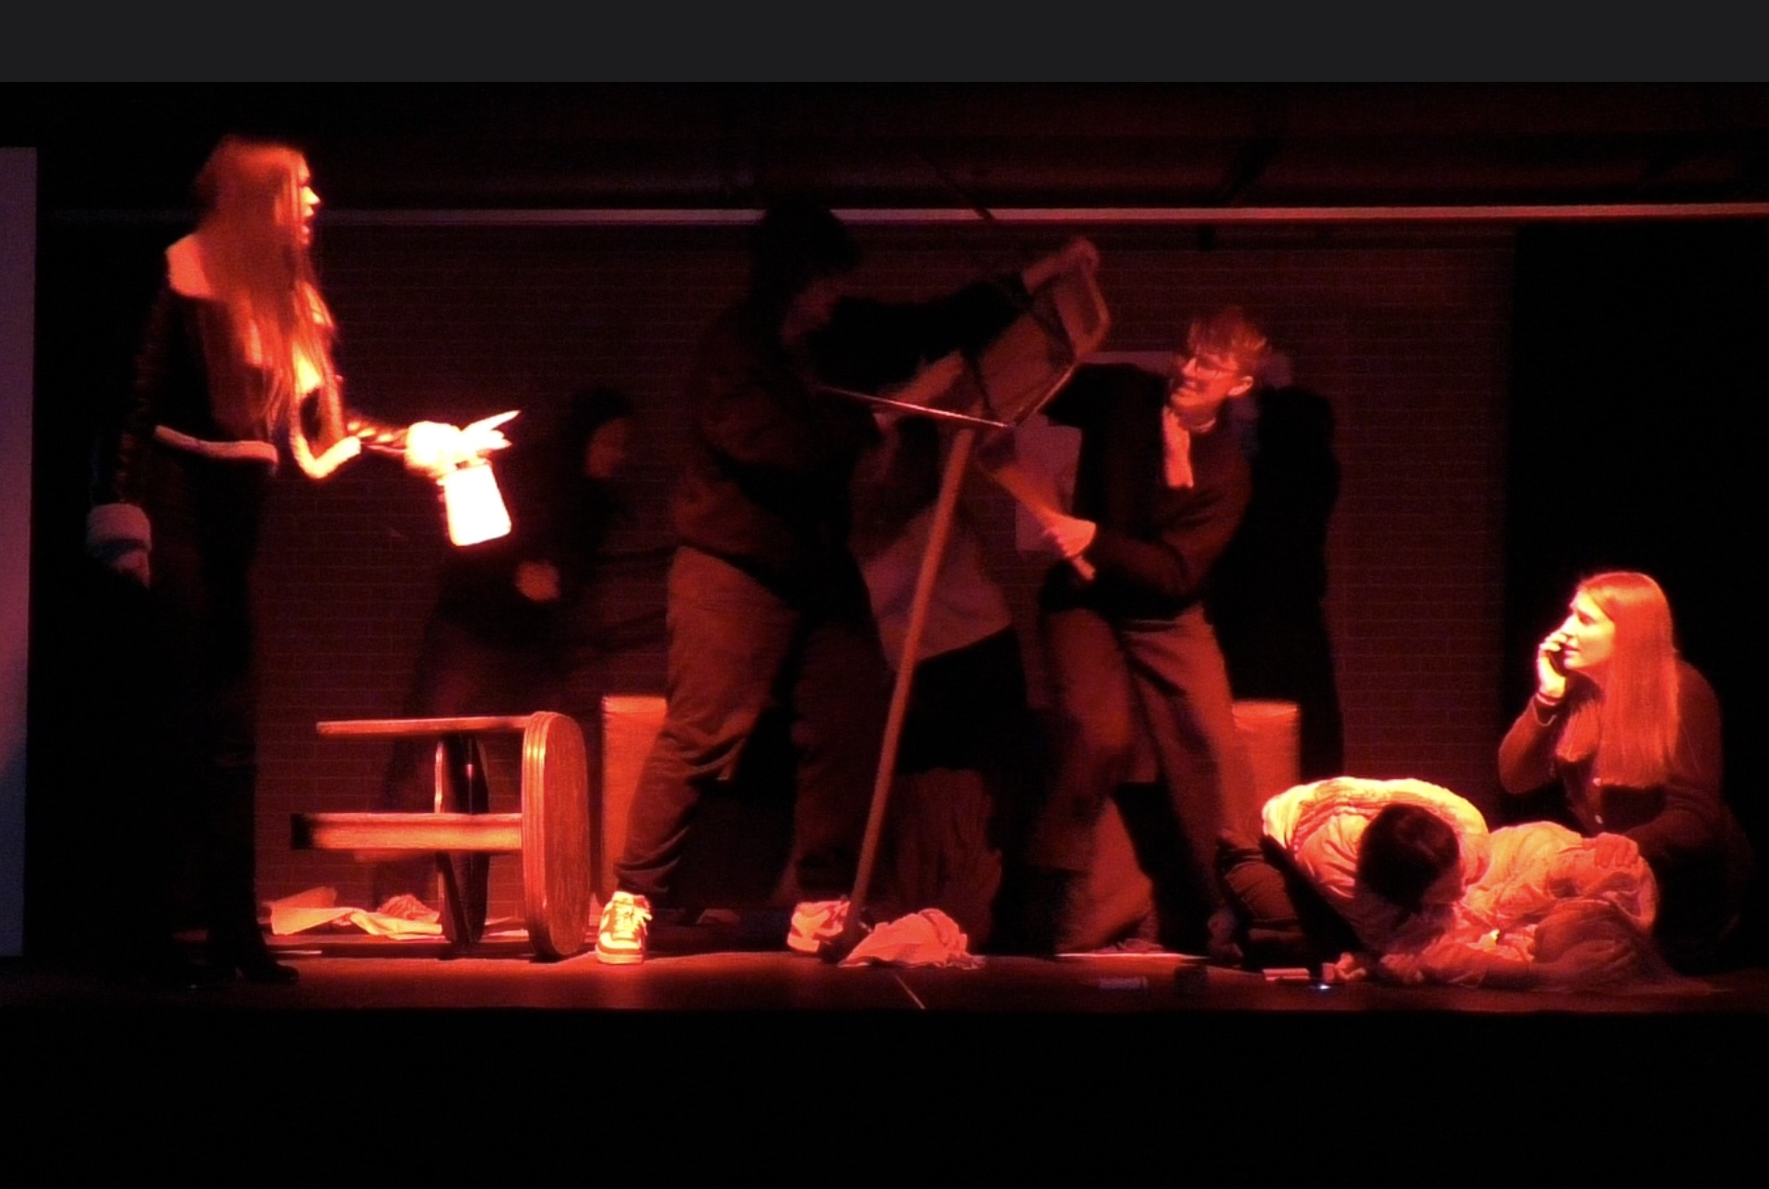
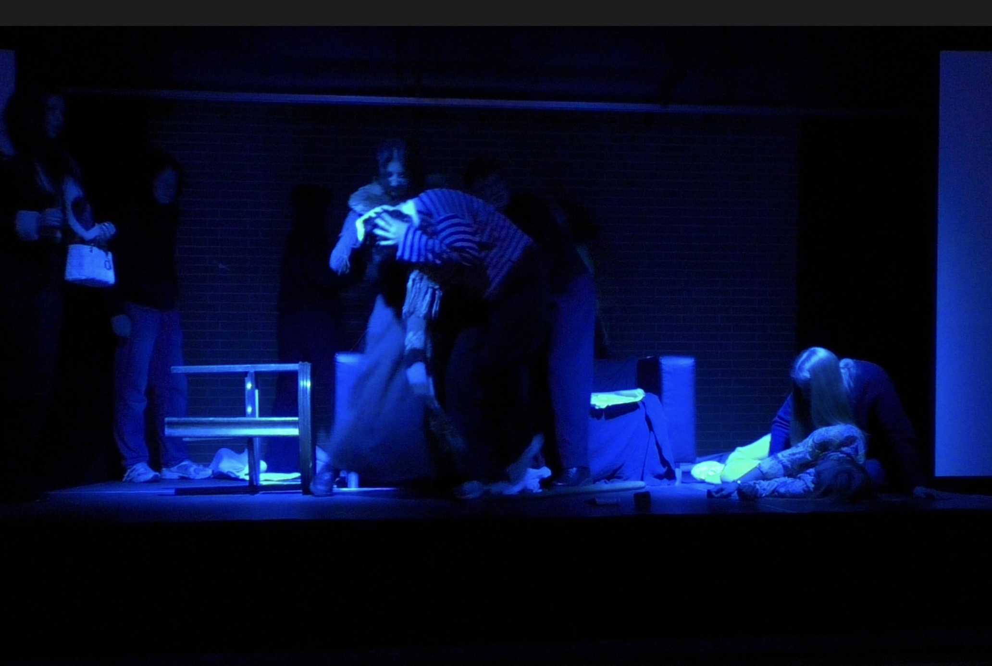

Slide 9
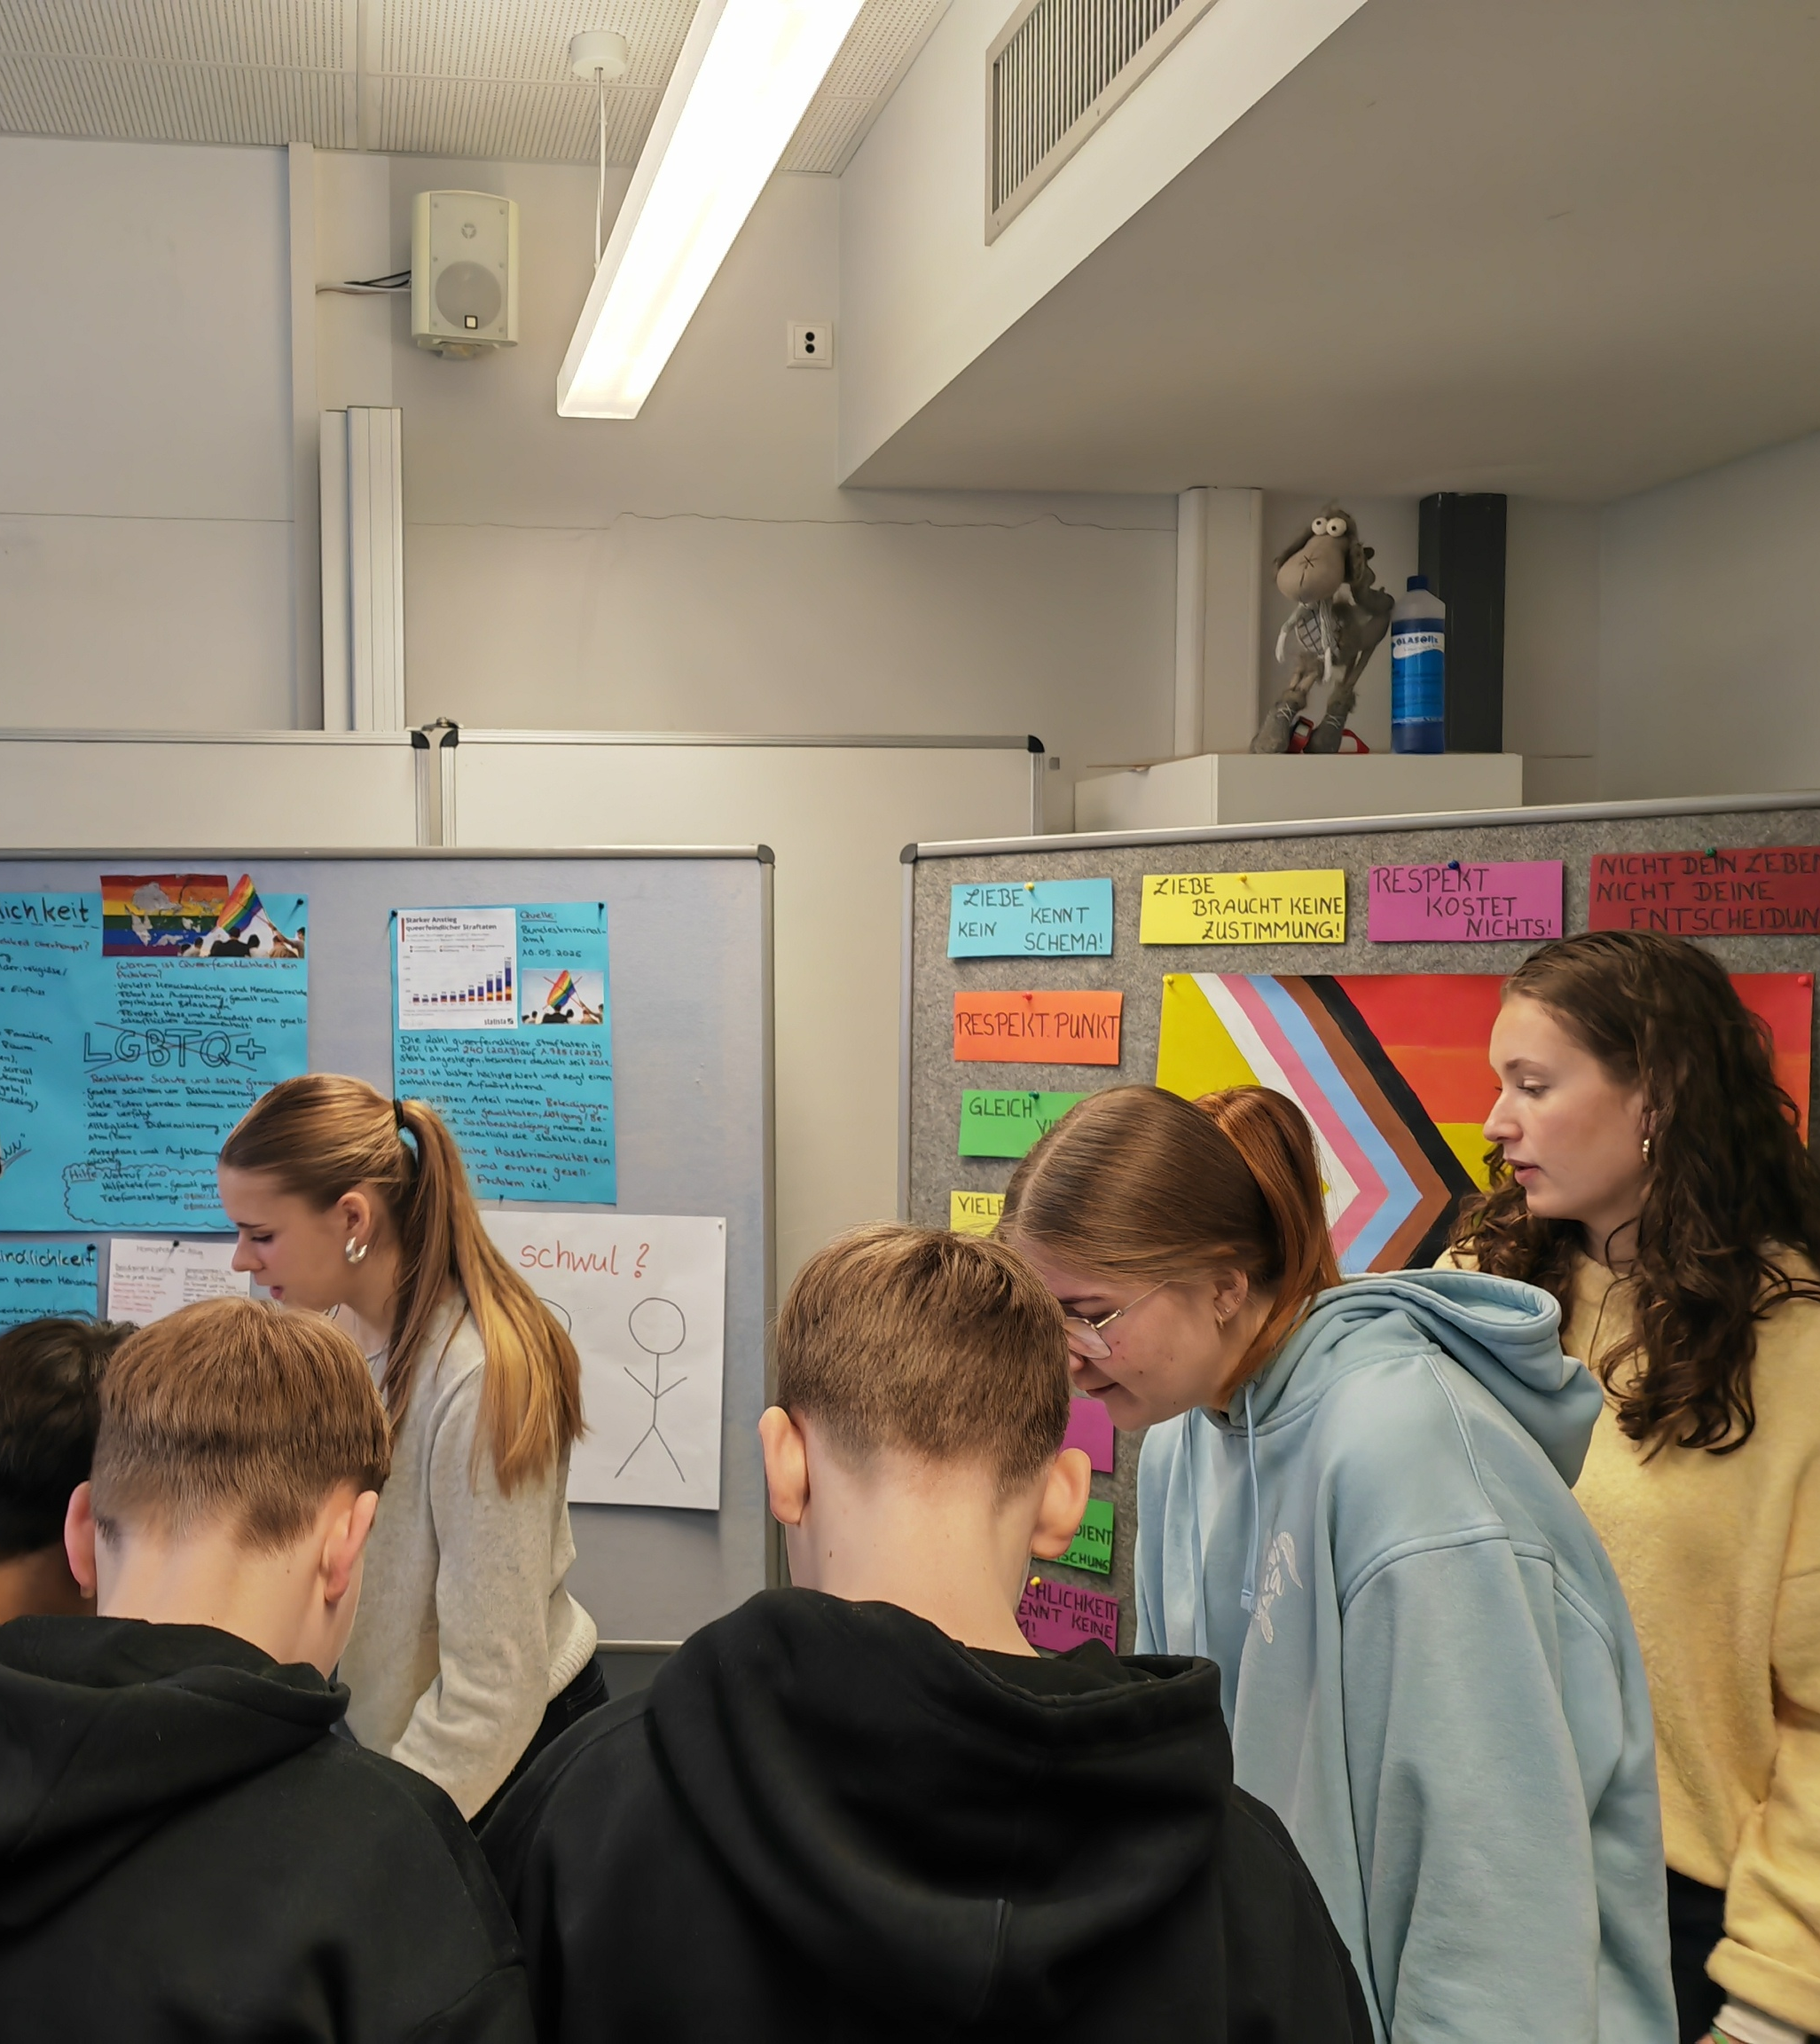
Antidiskriminierungstag
Jg. 13 (WPK Geschichte) Stationenlernen für die Jahrgänge 5-12 vorbereitet
unterschiedliche Niveaustufen
Themen:
  Queerfeindlichkeit
  Rassismus
  Mobbing
  Sexismus
  Semitismus
  Rechtsextremismus

Slide 10
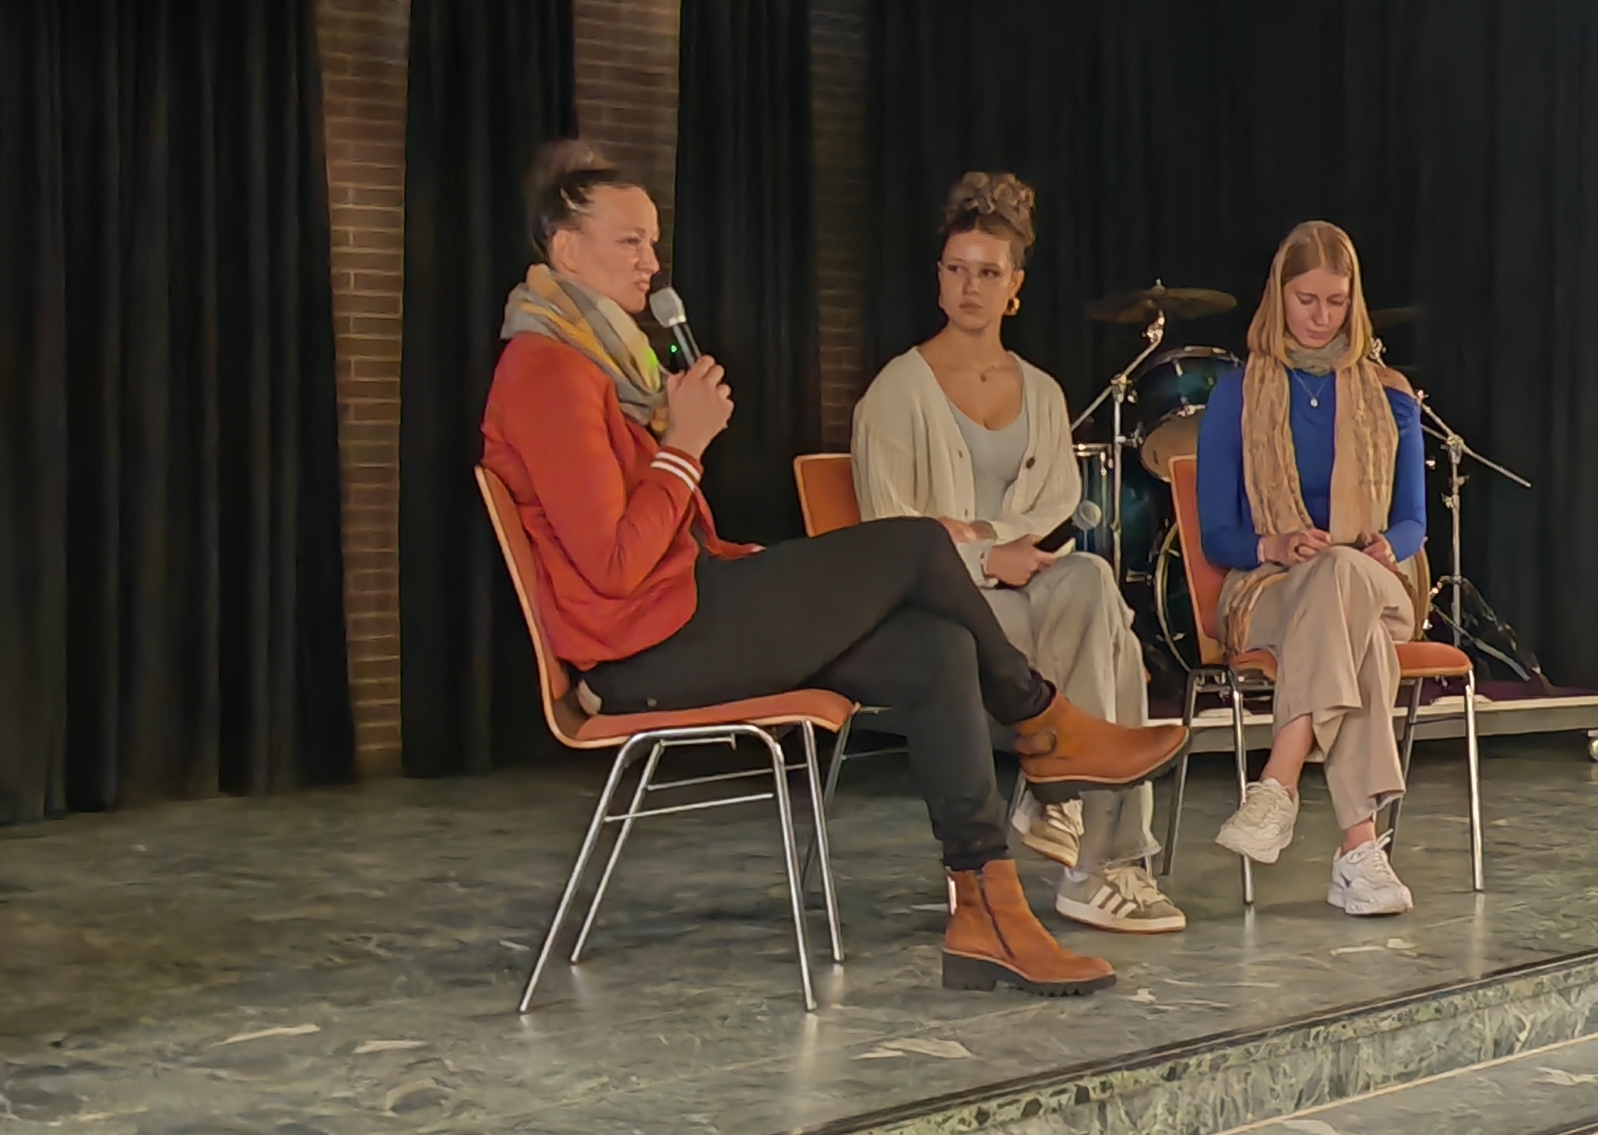
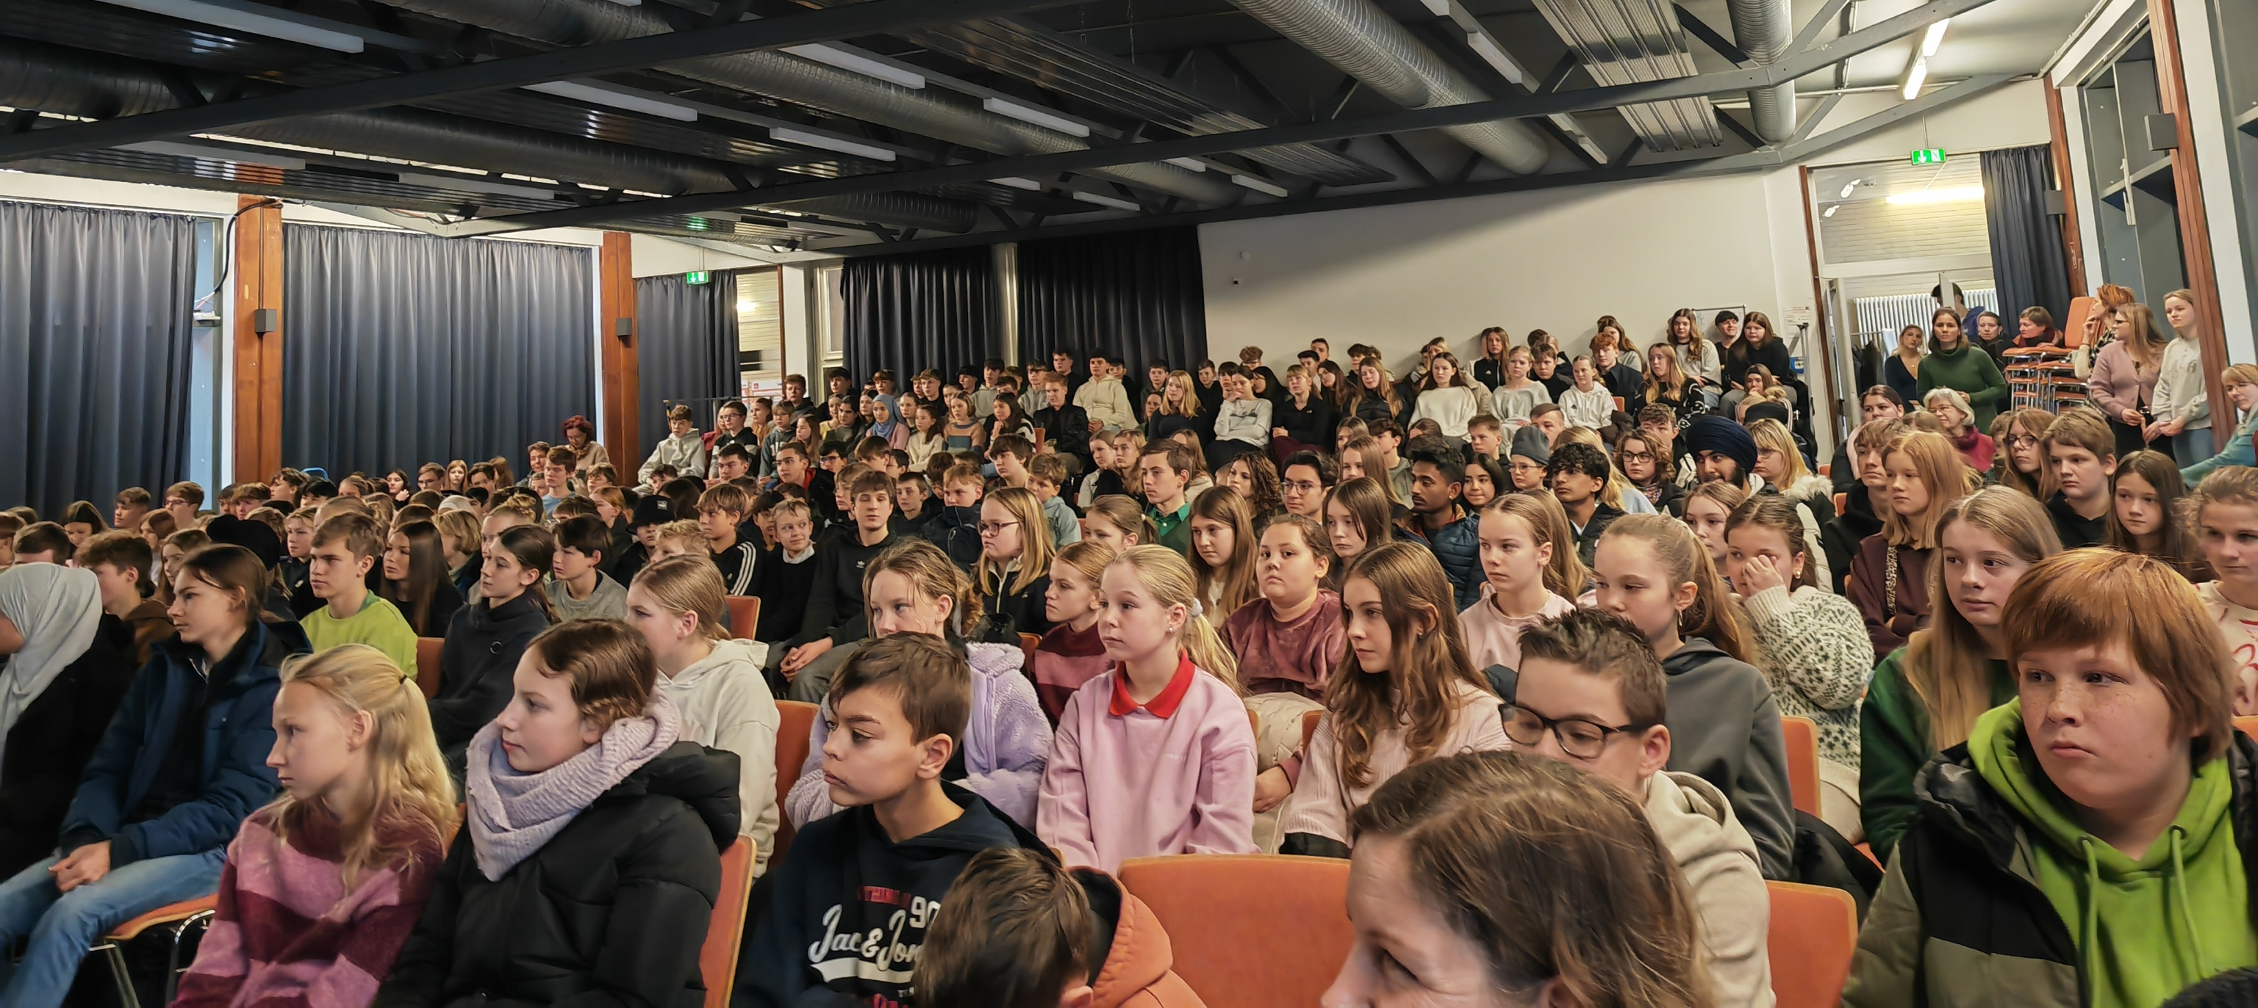
Podiumsdiskussion
Almuth Schult als Patin
eigene Erfahrungen
Schülerinnen des 13. Jahrgangs führen Interview und anschließende Fragerunde

